Slide 1
HUE使用

Slide 2
目录
Why？
What？
How？

Slide 3

Why?
访问hive？
访问hdfs？
访问impala？
提交MR/spark任务？
任务查看？
任务调度？
简单可视化？
HUE

Slide 4
What?
Hue is a Web interface for analyzing data.
由Cloudera Desktop演化而来
基于Python Web框架Django实现的

Slide 5
What?
编辑器（Editor）
Hive, Impala, Pig, MapReduce, Spark and any SQL like MySQL, Oracle, SparkSQL, Solr SQL, Phoenix and more.
仪表盘（Dashboards）
dynamically interact and visualize data with Solr or SQL.
任务调度（Scheduling）
jobs and workflows
浏览器（browsers）
Jobs, HDFS, S3 files, SQL Tables, Indexes, Git files, Sentry permissions, Sqoop and more.

Slide 6
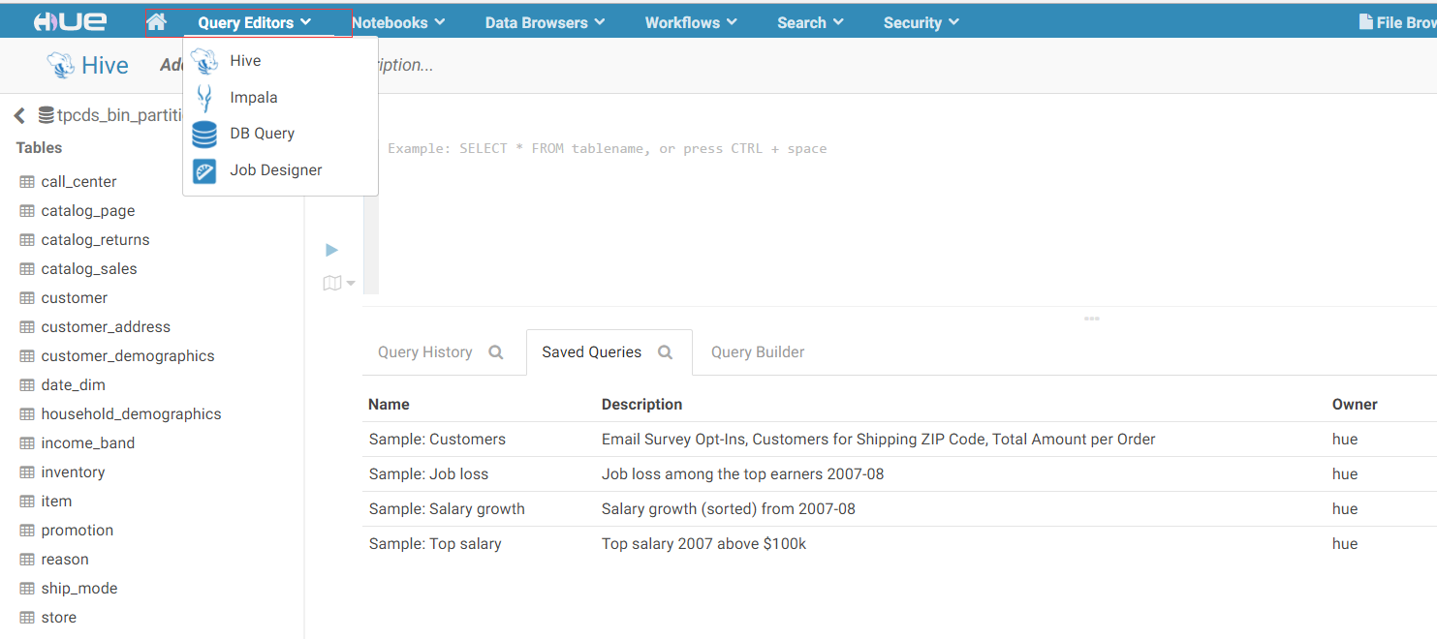
What?
编辑器

Slide 7
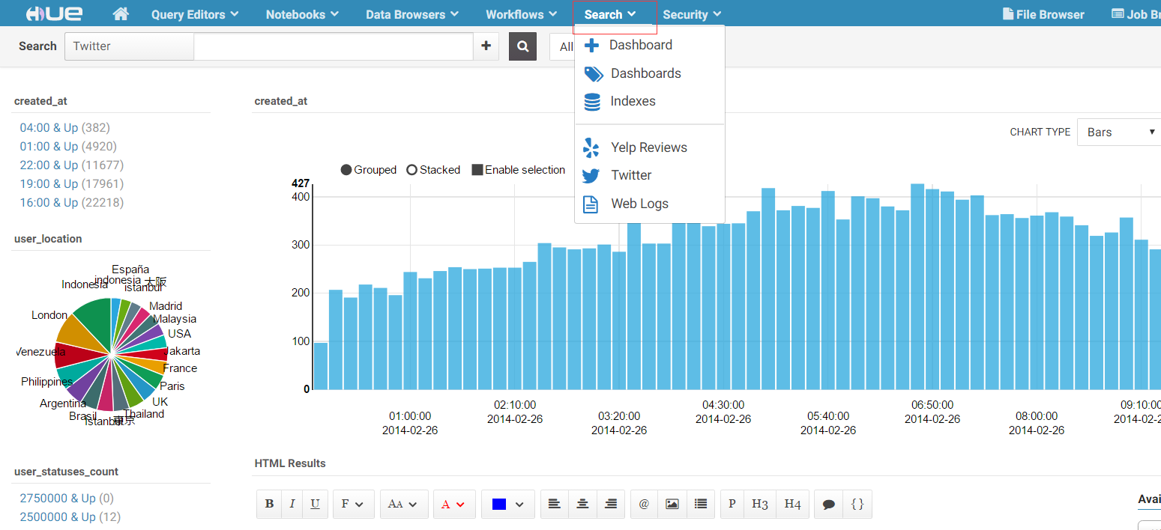
What?
仪表盘

Slide 8
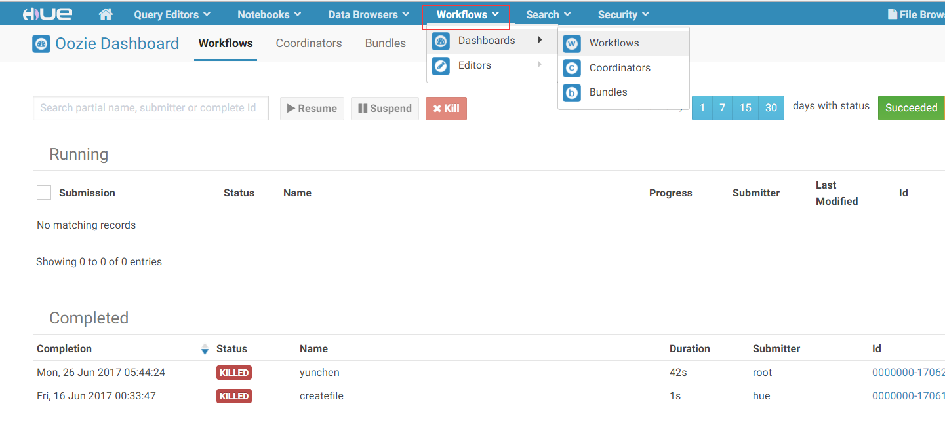
What?
任务调度

Slide 9
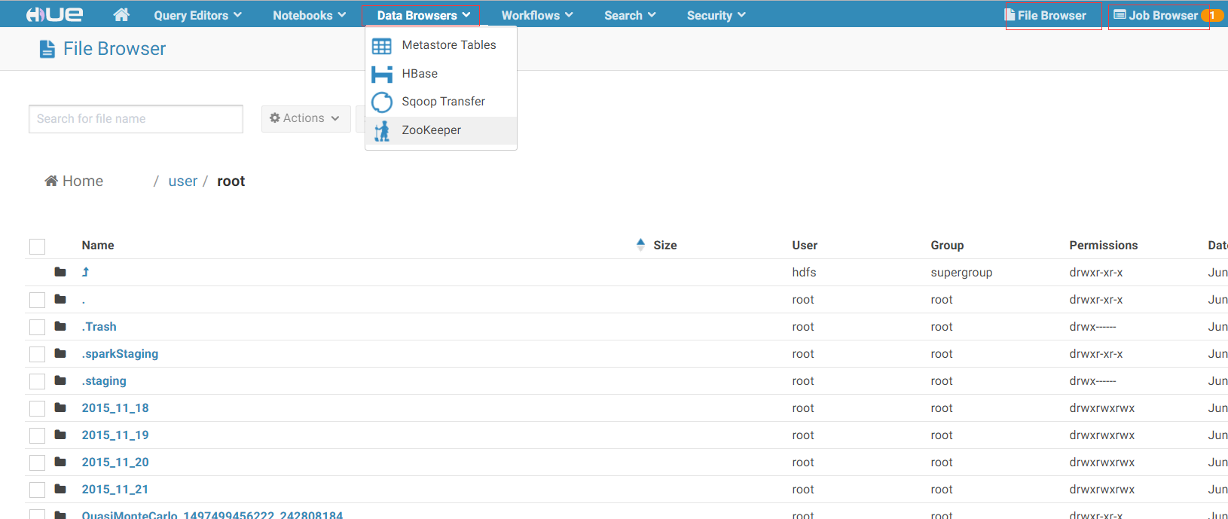
What?
浏览器

Slide 10
How?
界面概览
Hive/impala使用演示
Notebook使用演示
Workflow使用演示
Dashboard使用演示

